Slide 1

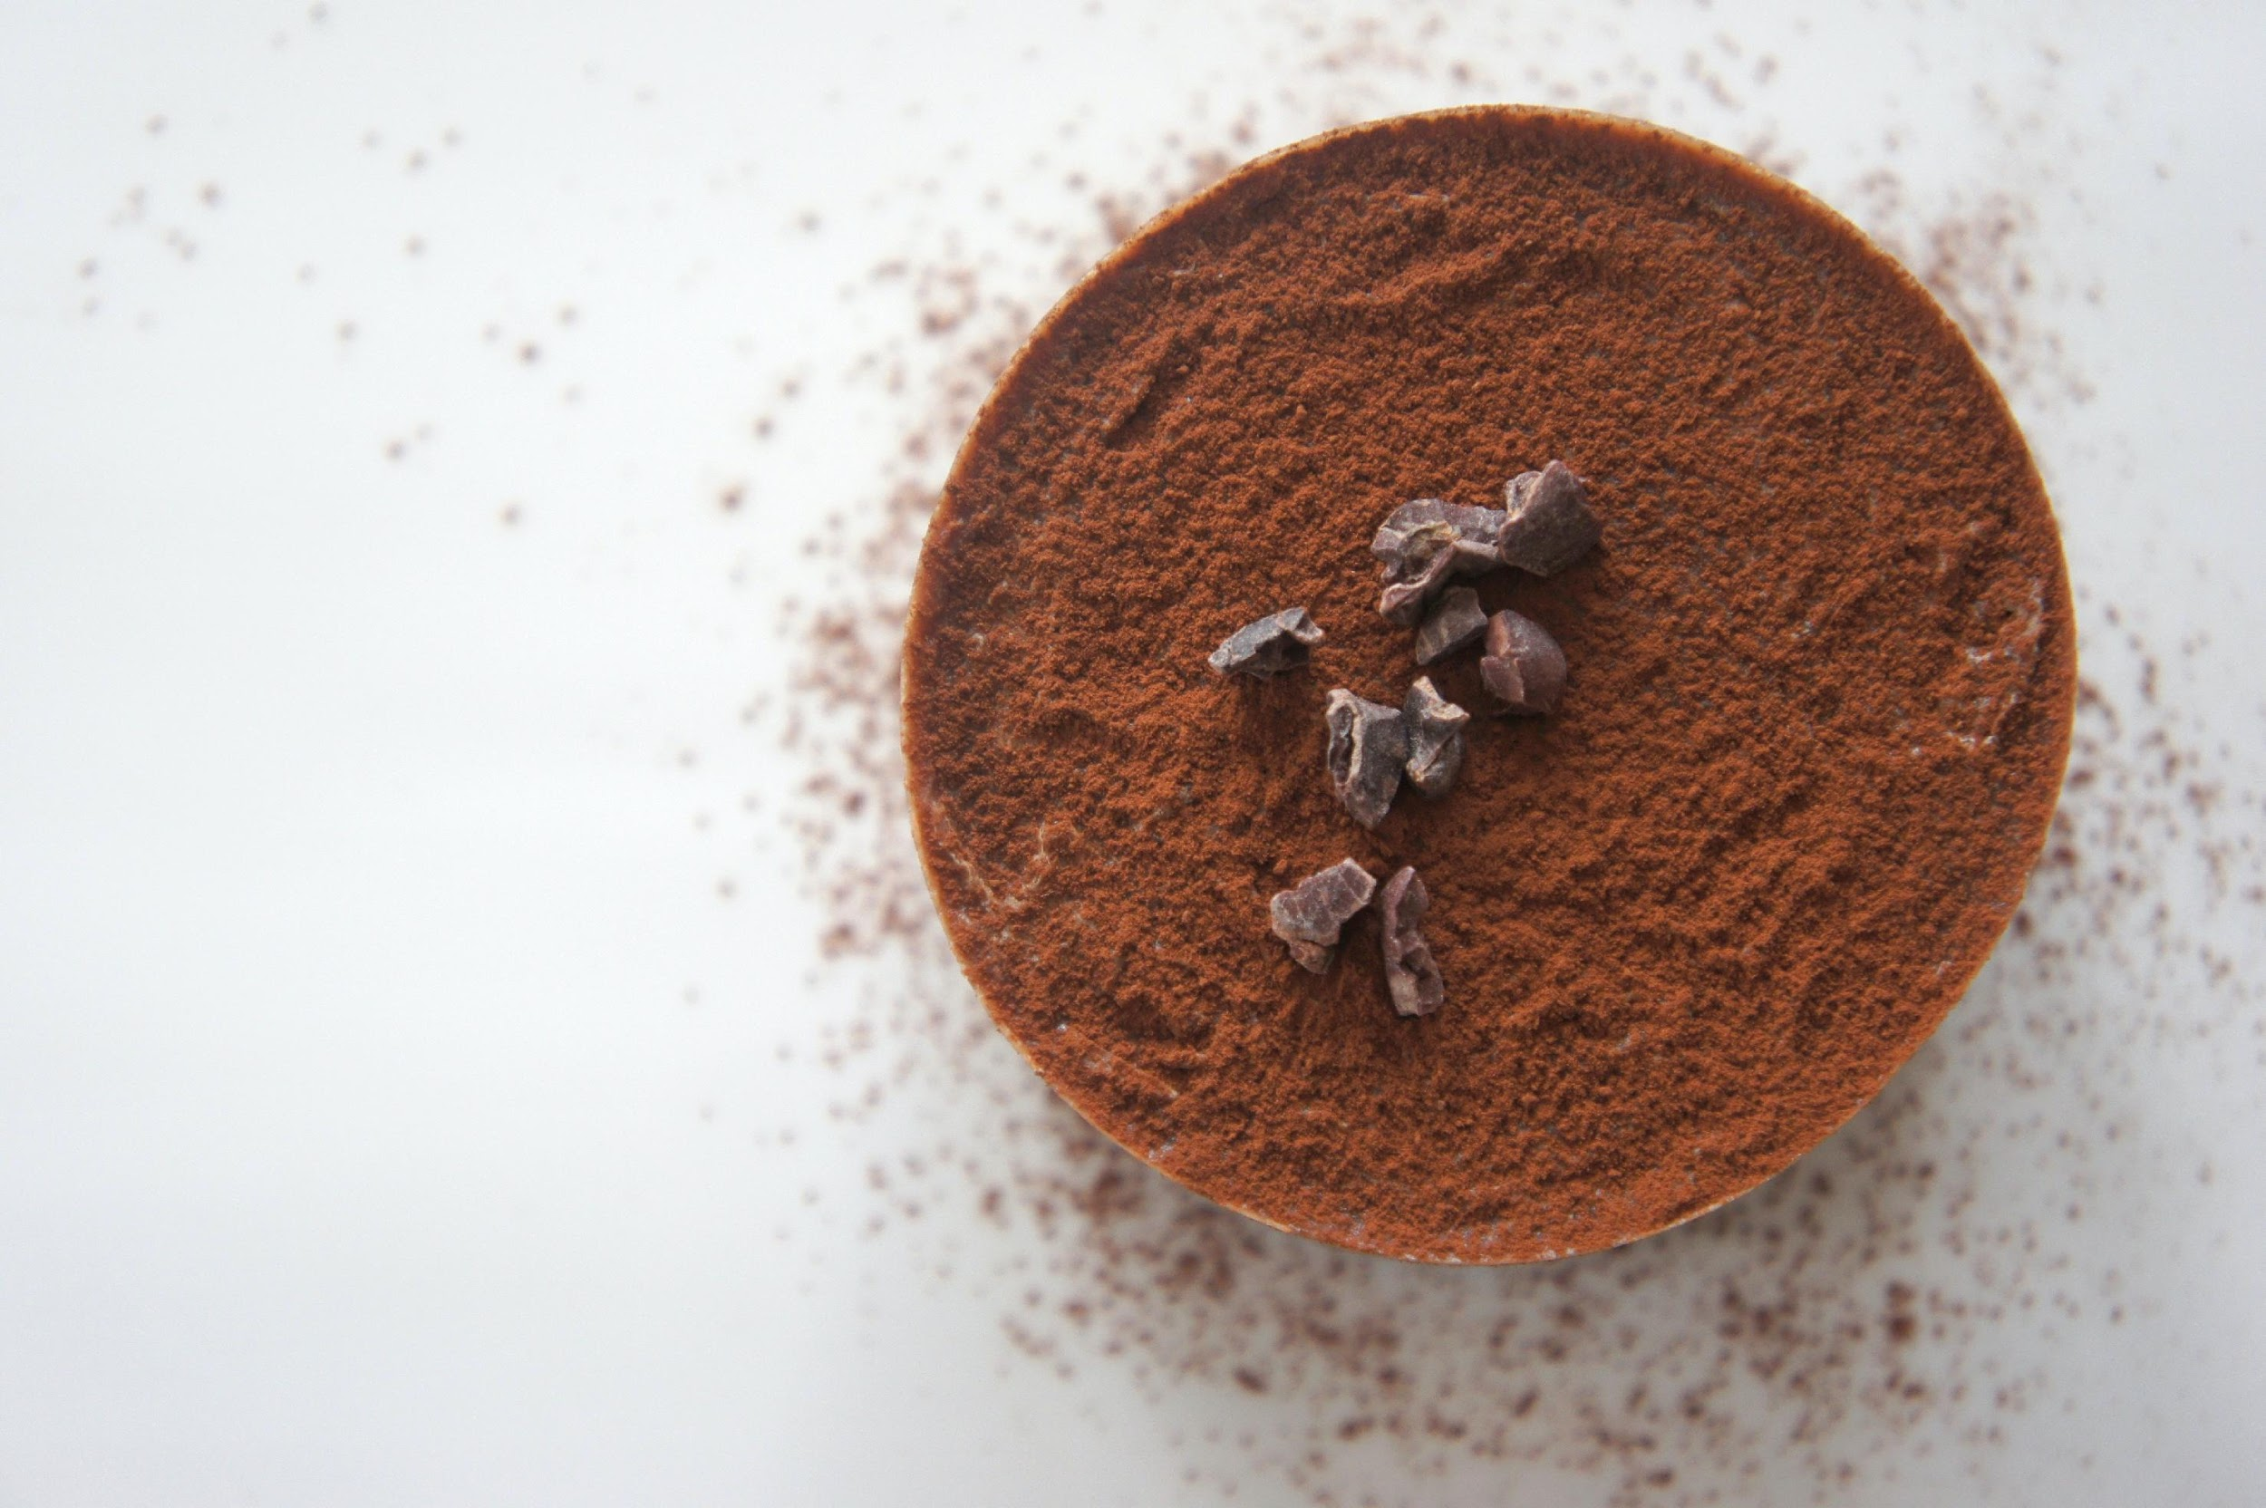

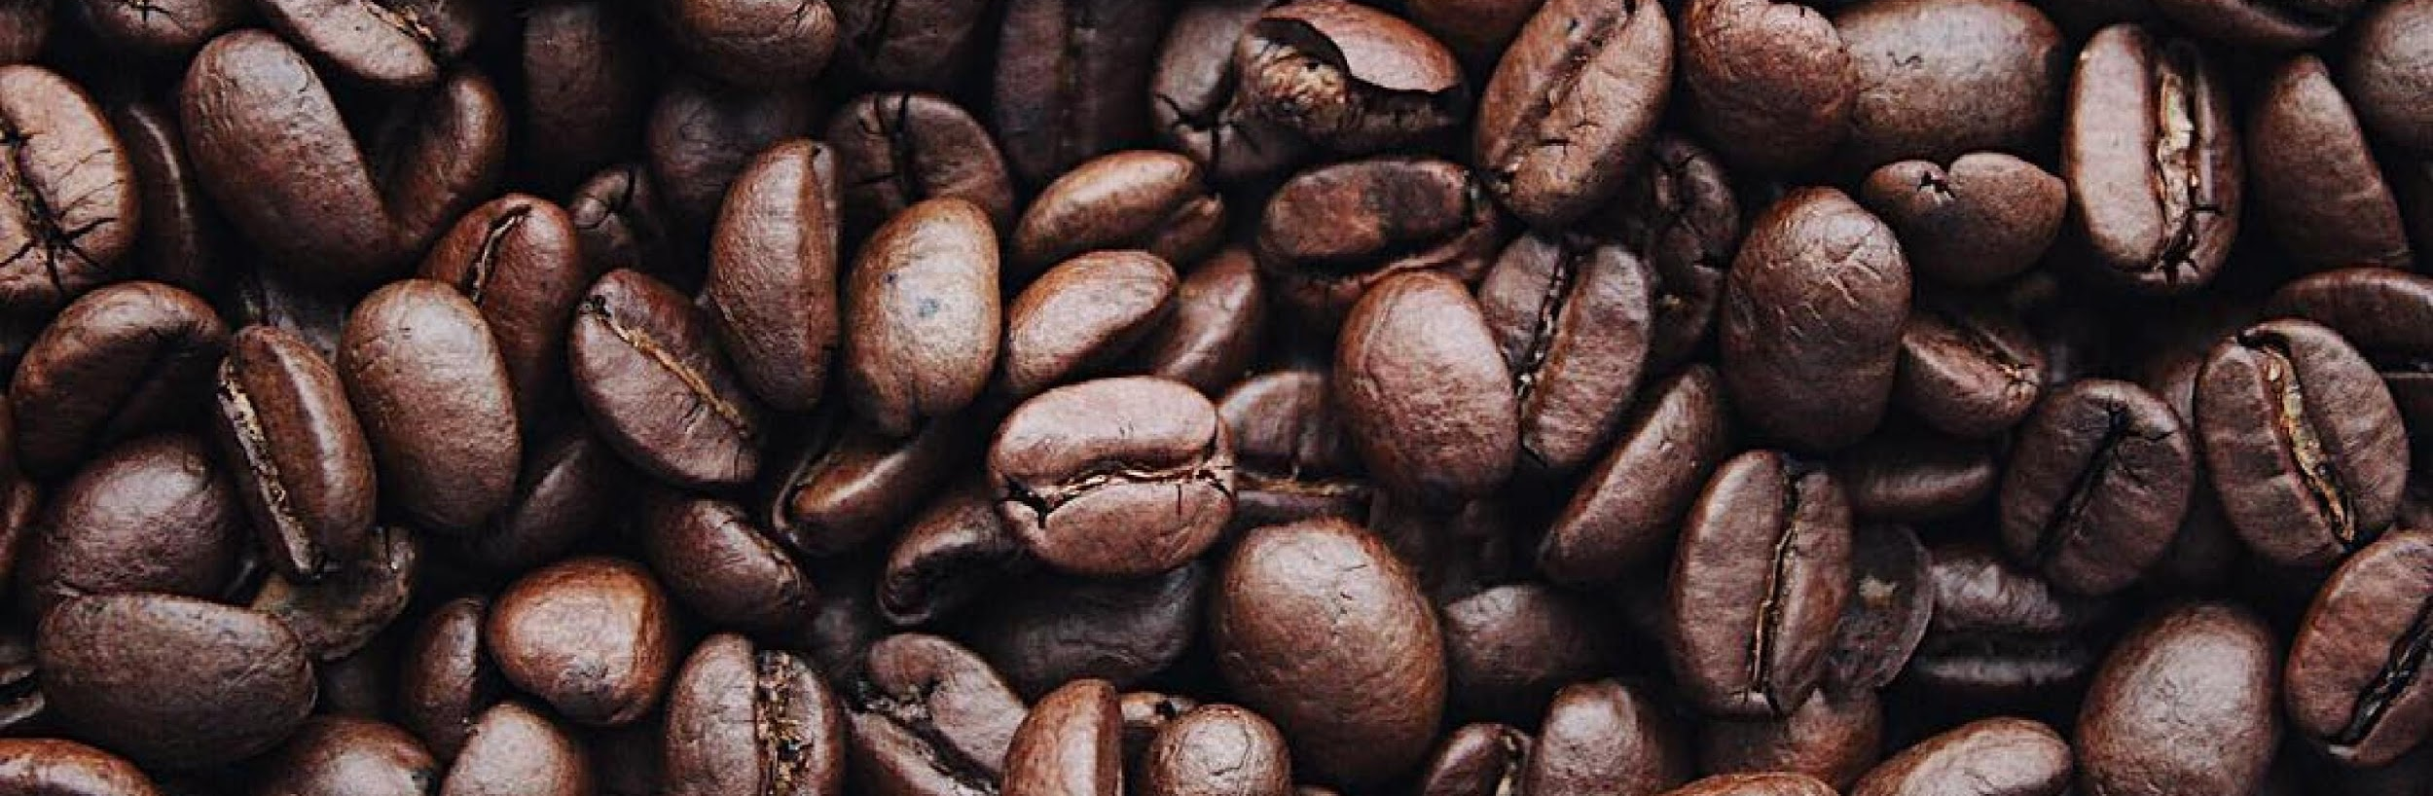
Pengolahan Teh
Oleh:
Reza Widyasaputra, S.TP., M.Si
Program Studi Teknologi Hasil Pertanian
Fakultas Teknologi Pertanian INSTIPER Yogyakarta

Slide 2
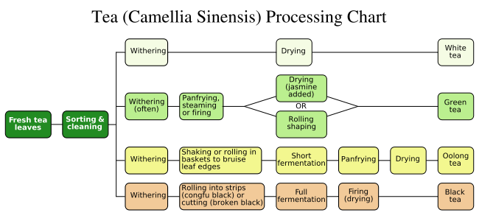
TEH

Slide 3
Pengolahan Teh
Pelayuan
Penggilingan
Sortasi Basah
Fermentasi
Pengeringan
Sortasi Kering
Analisis Mutu

Slide 4
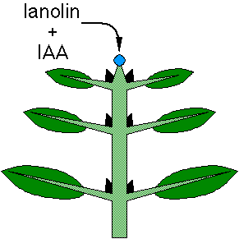
Fungsi Pemetikan
Panen
Memecah dormansi tunas dari sifat dominansi apikal
Merangsang pertumbuhan vegetatif
Perombakan cadangan pati
Pengendalian hama dan penyakit

Slide 5
Jenis Petikan
Petikan Jendangan: pada tahap awal setelah tanaman dipangkas untuk membentuk bidang petik yang lebar dan rata dengan ketebalan lapisan daun pemeliharaan yang cukup.
Dimulai ketika 25% dari area yang dipangkas telah bertunas
Pemetikan Produksi: Untuk produksi teh. Dilakukan terus menerus hingga tanaman teh dipangkas kembali.

Slide 6
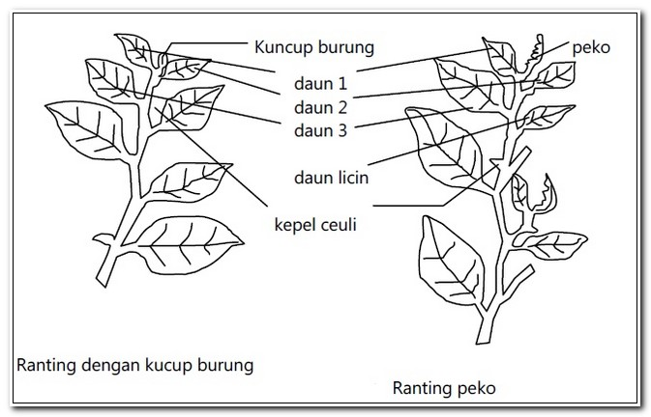
Rumus Petikan
Petikan halus: p+1 , pucuk dengan 1 daun di bawahnya
Petikan sedang: p+2 dan p+3, pucuk dengan 2 atau 3 daun
Petikan kasar: p+3 atau lebih
Jenis petikan yang dikehendaki adalah yang sedang, dengan petikan halus maks. 10% dan kasar 20%.

Slide 7
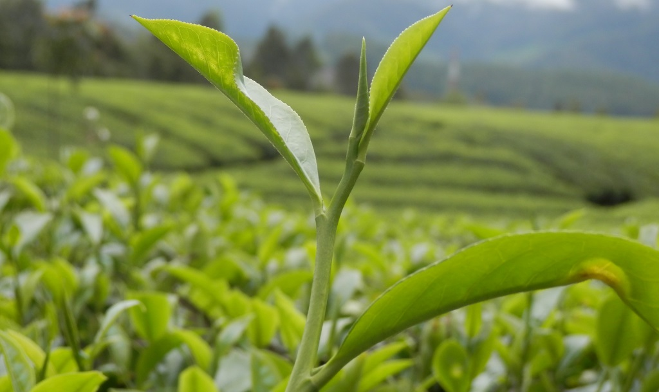
Rumus Petikan P+3

Slide 8
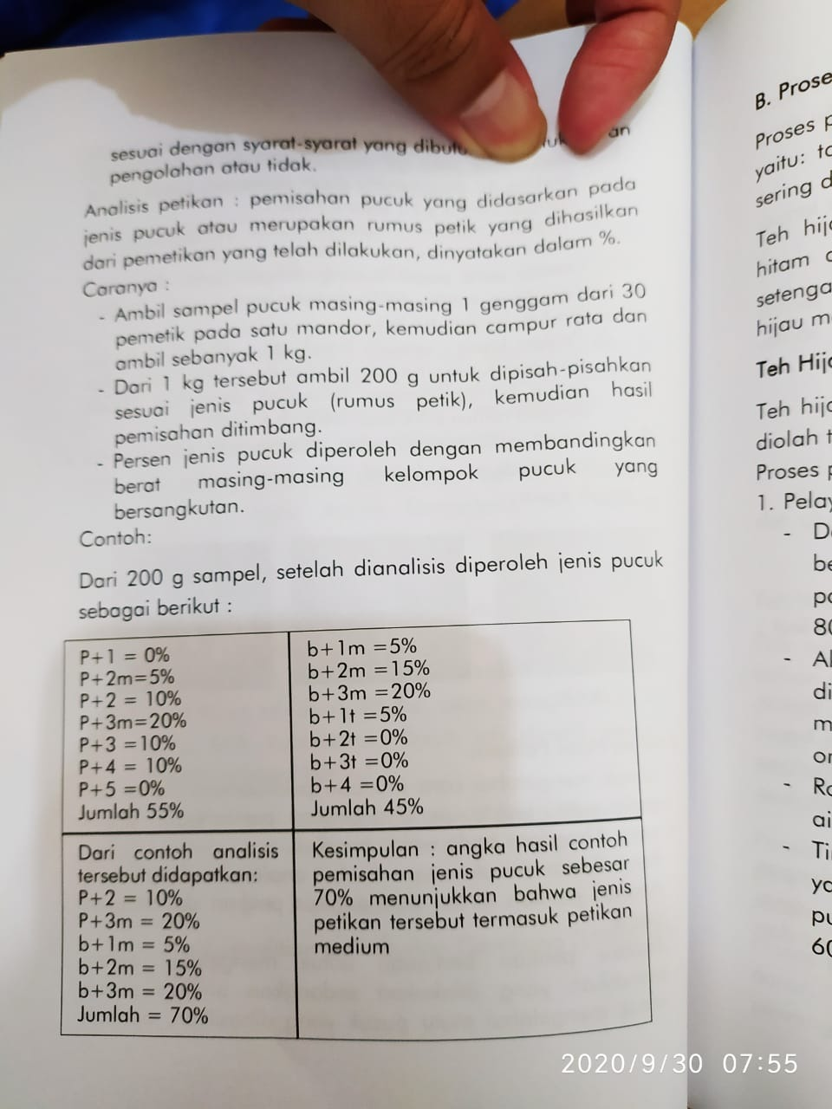
Analisis Hasil Petikan
Untuk evaluasi
Untuk mengetahui sistem pemetikan yang dilakukan
Untuk mengetahui mutu pucuk yang dihasilkan

Slide 9
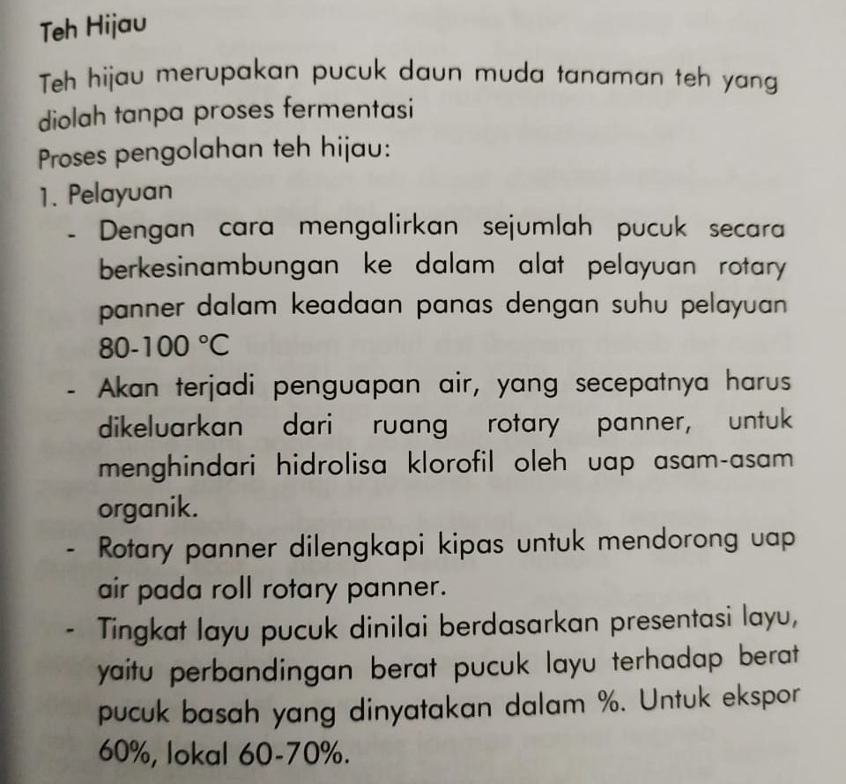
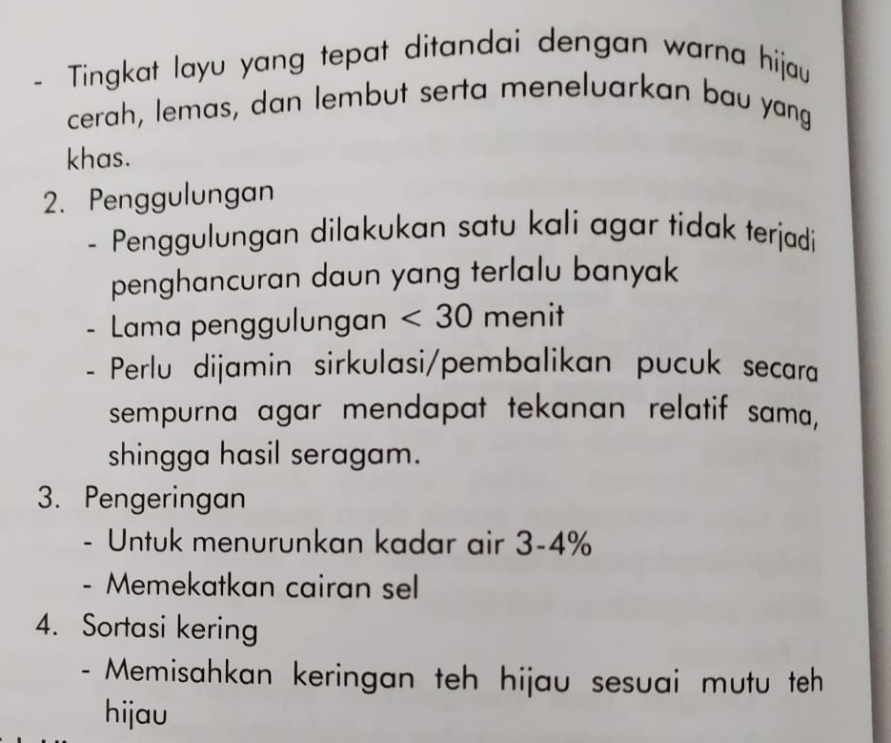
PENGOLAHAN TEH HIJAU

Slide 10
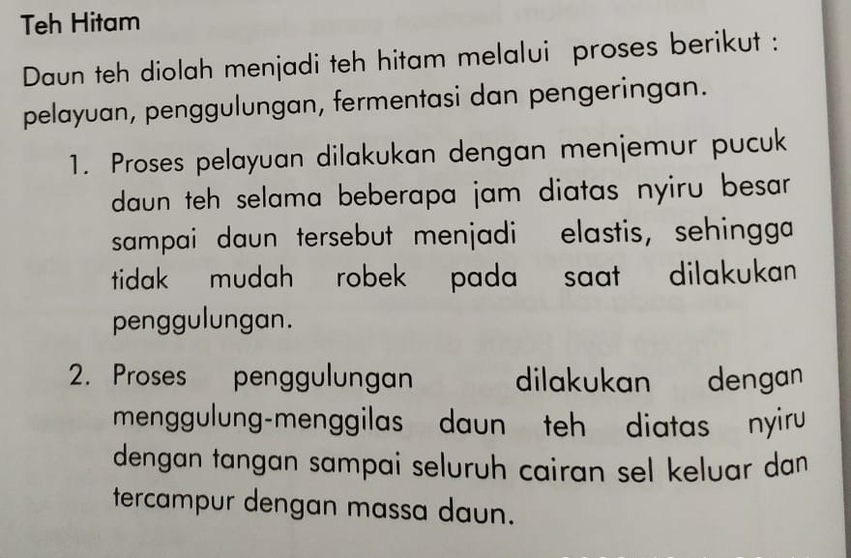
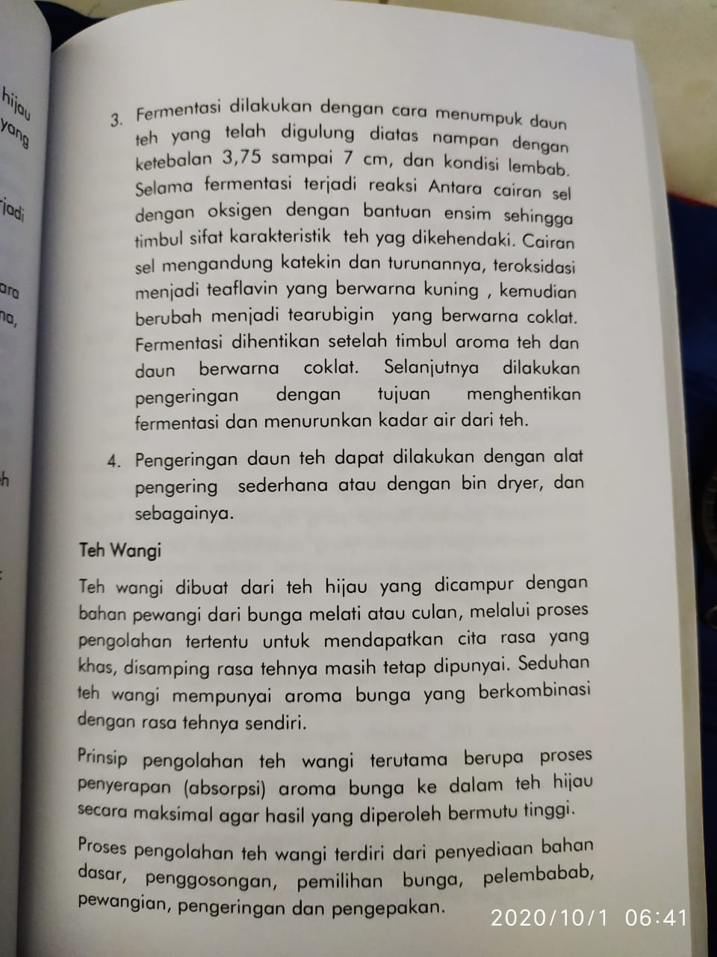
PENGOLAHAN TEH HITAM

Slide 11
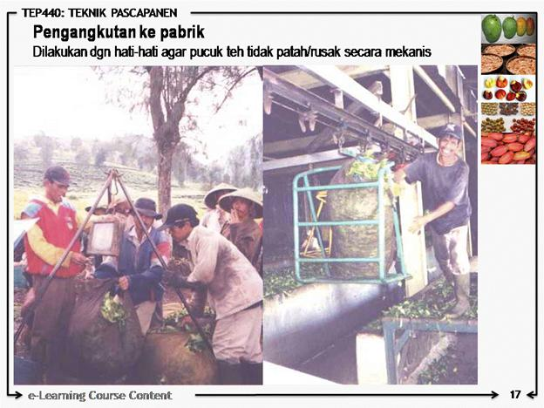
Pengangkutan
Yang perlu diperhatikan:
tumpukan pucuk selama pengangkutan aerasi yang cukup
benturan mekanis diusahakan serendah mungkin
hindari adanya panas matahari yang langsung mengenai pucuk

Slide 12
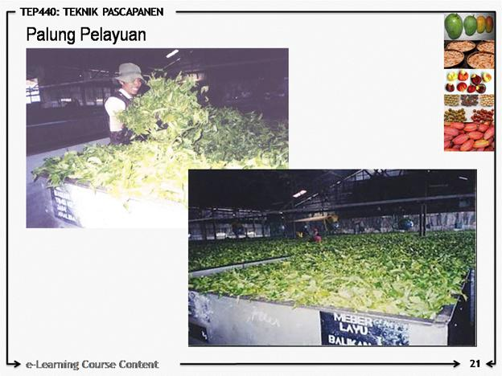
PELAYUAN
Tujuan: - mengurangi kadar air sampai tingkat layu tertentu - melemaskan daun sehingga digiling tidak pecah - meletakkan dasar-dasar fermentasi
Kondisi Pelayuan: - lingkungan: T, RH, Volume dan Laju udara - pucuk daun: KA, mutu (analisis petikan)
Prinsip Pelayuan: melewatkan udara hangat melalui daun teh sampai mencapai derajat layu tertentu
Derajat layu: perbandingan antara berat daun layu dengan berat daun segar dalam satuan persen layuan ringan : KA 57-60 % DL 40-43 % layanan sedang : KA 54-56 % DL 44-46 % layanan berat : KA 50-53 % DL 47-50 %
Tanda-tanda pucuk layu:
apabila dikepal-kepal menjadi bola
apabila diraba seperti meraba sapu tangan sutera
apabila diremas tidak menimbulkan bunyi patah
tulang muda dapat dilenturkan tanpa patah
apabila tangan ditekankan akan meninggalkan bekas
aromanya tercium sedap berbeda dengan daun segar atau kurang layu
Suhu = ± 27 °C laju = 30000 cfm (cubic feet / minute) tebal hamparan ± 25 cm (±30 kg/m2)

Slide 13
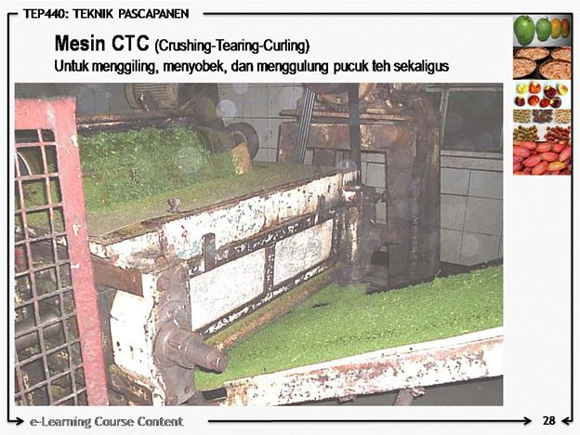
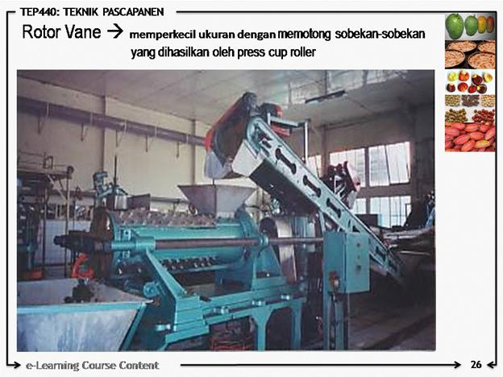
Penggilingan
Dilakukan 3-4 tahap, tergantung skema gilingannya
Tiap tahap penggilingan diikuti dengan pengayakan (sortasi basah)
Tujuan: - memecahkan dinding sel pucuk teh sehingga cairan sel bercampur dengan enzim dan udara luar - menggulung daun agar menjadi keriting - mengecilkan ukuran daun - meletakkan dasar bagi proses fermentasi
Prinsip kerja: gerak putar silinder di atas meja untuk menggulung, memeras, memotong
Menurut gerakannya : double dan single action
Menurut fungsinya:
1. Open Top Roller (OTR)
terdiri dari silinder dan meja
tanpa tekanan dan menggulung
2. Press Cap Roller (PCR)
terdiri dari silinder dan meja
dengan penekanan (press)
menggulung dan memeras
3. Rotor Vane (RV)
terdiri dari silinder horisontal, poros/rotor, kipas pendorong, kipas penahan, plat ujung dan ulir
memotong atau mengecilkan ukuran

Slide 14
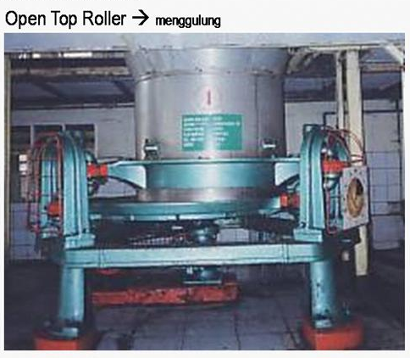
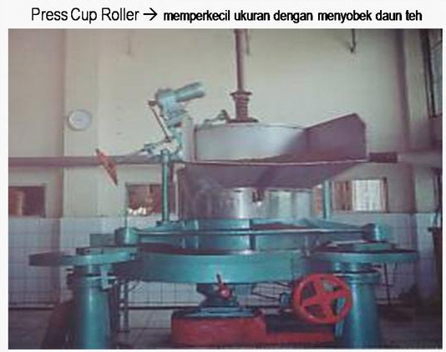

Slide 15
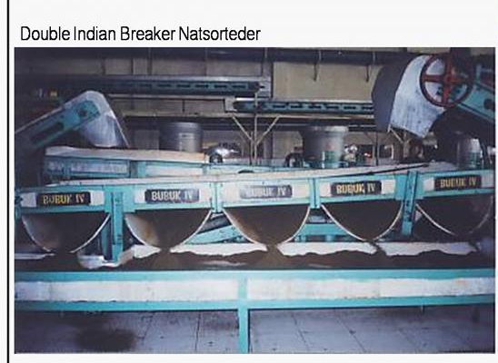
Sortasi Basah
Tujuan : memisahkan bagian yang halus (bubuk) dan bagian yang kasar (badag) sehingga diperoleh bubuk yang seragam, supaya hasil fermentasi sempurna dan pengeringan dapat merata
Alat Pengayak
DIBN (double india breaker natsorteedeer)
Saringan : gerakan secara rotari
RRB (rotary roll breaker)
hampir sama dg DIBN, beda ukuran mesh

Slide 16
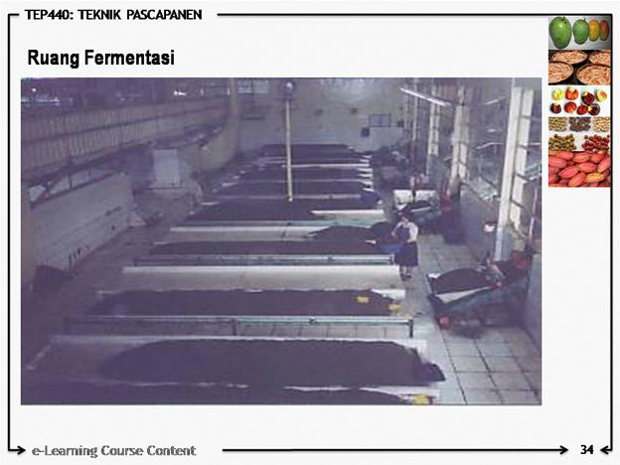
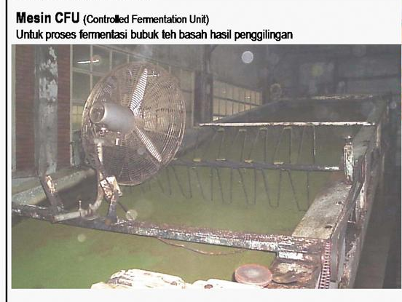
Fermentasi
Berlangsung sejak pucuk mengalami giling I dan berakhir ketika masuk kedalam mesin pengeringan
Proses: senyawa polifenol ------ theaflavin, thearubigin oksidasi
Theaflavin: - warna senduhan teh kuning - menentukan karakter : brightness dan briskness
Thearubigin: warna seduhan teh merah kecoklatan - membentuk kemantapan seduhan, body, atau strength
Tujuan : untuk memperoleh aroma, rasa dan warna air seduhan seperti yang dikehendaki, sebagai akibat reaksi kimia yang terjadi selama fermentasi
Kondisi Fermentasi: -suhu ruang : 20 - 28 °C - suhu lapisan bubuk: 26 - 28 °C - RH udara: 90- 95% - pengabutan (mist spraying), air humidifier - lama fermentasi: 2 - 3.5 jam sejak masuk giling I - alat: baki aluminium - tebal hamparan tidak lebih dari 7 cm
Pengendalian Proses Fermentasi - mengupayakan suhu bubuk tidak terlalu tinggi - memberikan RH sekitar bubuk hampir jenuh - menyediakan oksigen yang cukup dengan aerasi - membatasi waktu fermentasi

Slide 17
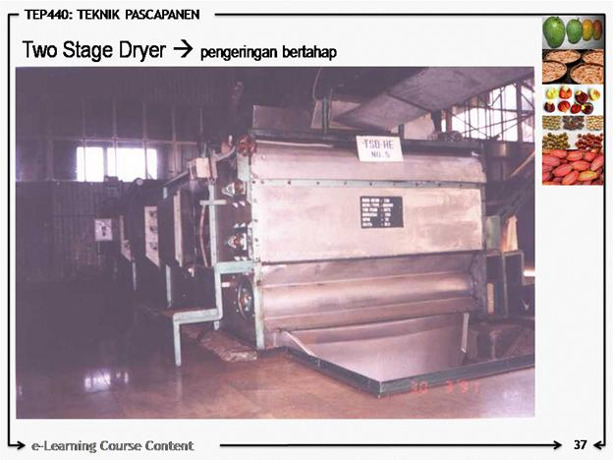
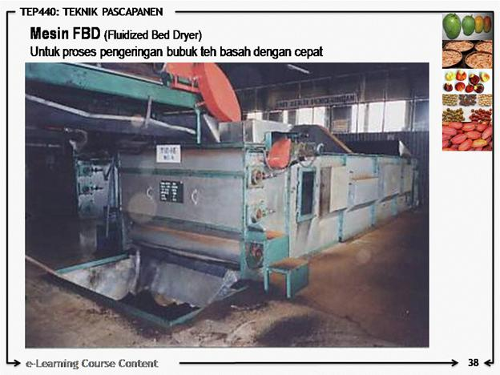
Pengeringan
Tujuan: - menghentikan proses fermentasi - untuk memperoleh hasil akhir berupa teh kering yang tahan lama disimpan, mudah diangkut dan diperdagangkan
Prinsip: Menghembuskan udara panas melewati hamparan teh yang telah difermentasi, udara yang paling panas bersentuhan dengan bubuk teh yang paling kering
Faktor: 1. Suhu dan volume udara yang dihembuskan 2. Jumlah input bubuk basah 3. Waktu pengeringan (kecepatan gerak tray)
Alat: ECP-6 (two stage/three stage drier), Fluid bed drier (FBD)
Kondisi: - T inlet 93 - 94 °C, T outlet 50 °C, lama 20 - 25 menit - tebal hamparan bubuk (0.5 - 1 cm), badag (2 - 3 cm) kapasitas (two stage) output per jam : 274 - 300 kg - kadar air teh kering 2.5 - 3 % Case hardening: bagian luar bubuk teh sudah kering, bagian dalam masih basah

Slide 18
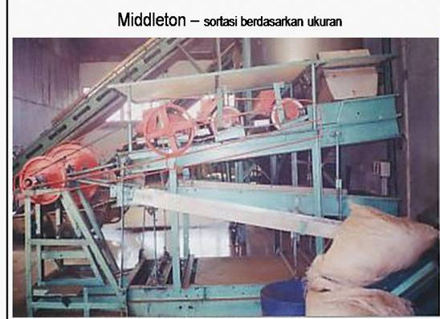
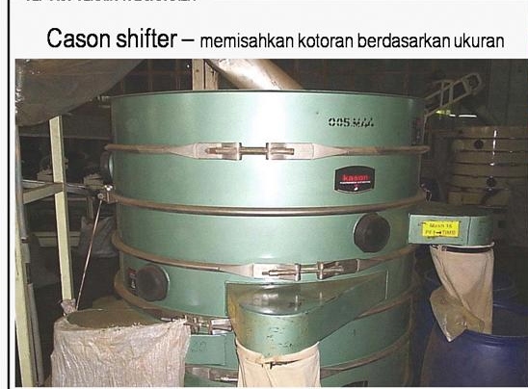
Sortasi Kering
Proses pengolahan lanjutan untuk klasifikasi jenis dan mutu teh kering
Tujuan : - membersihakan teh kering dari potongan serat dan batang - memisahkan jenis-jenis mutu teh sesuai ukuran yang dikehendaki pasar - apabila diperlukan harus pula memperkecil partikel the
Alat : 1. Bubble tray (memisahkan bubuk kasar dan halus) 2. Chota ( mengelompokkan berdasarkan ukuran partikel) 3. Vibro screen (pemisahan powdery dari bubuk teh) 4. Fibrex (membersihkan serabut) 5. Winnower (memisahkan berdasarkan berat jenis) 6. Cutter (memotong bubuk menjadi lebih kecil)
7. Chrusher (memperkecil bubuk kasar)
Sortasi gagal apabila : - permukaan teh tidak mengkilat - perubahan warna hitam menjadi kelabu - ukuran partikel tidak merata dan masih banyak serat, tangkai dan debu

Slide 19
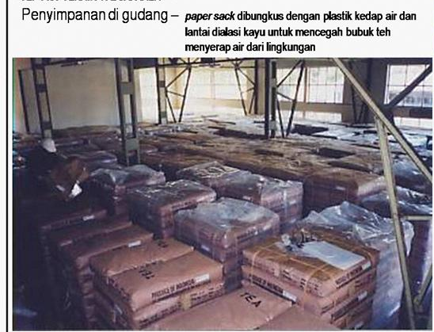

Slide 20
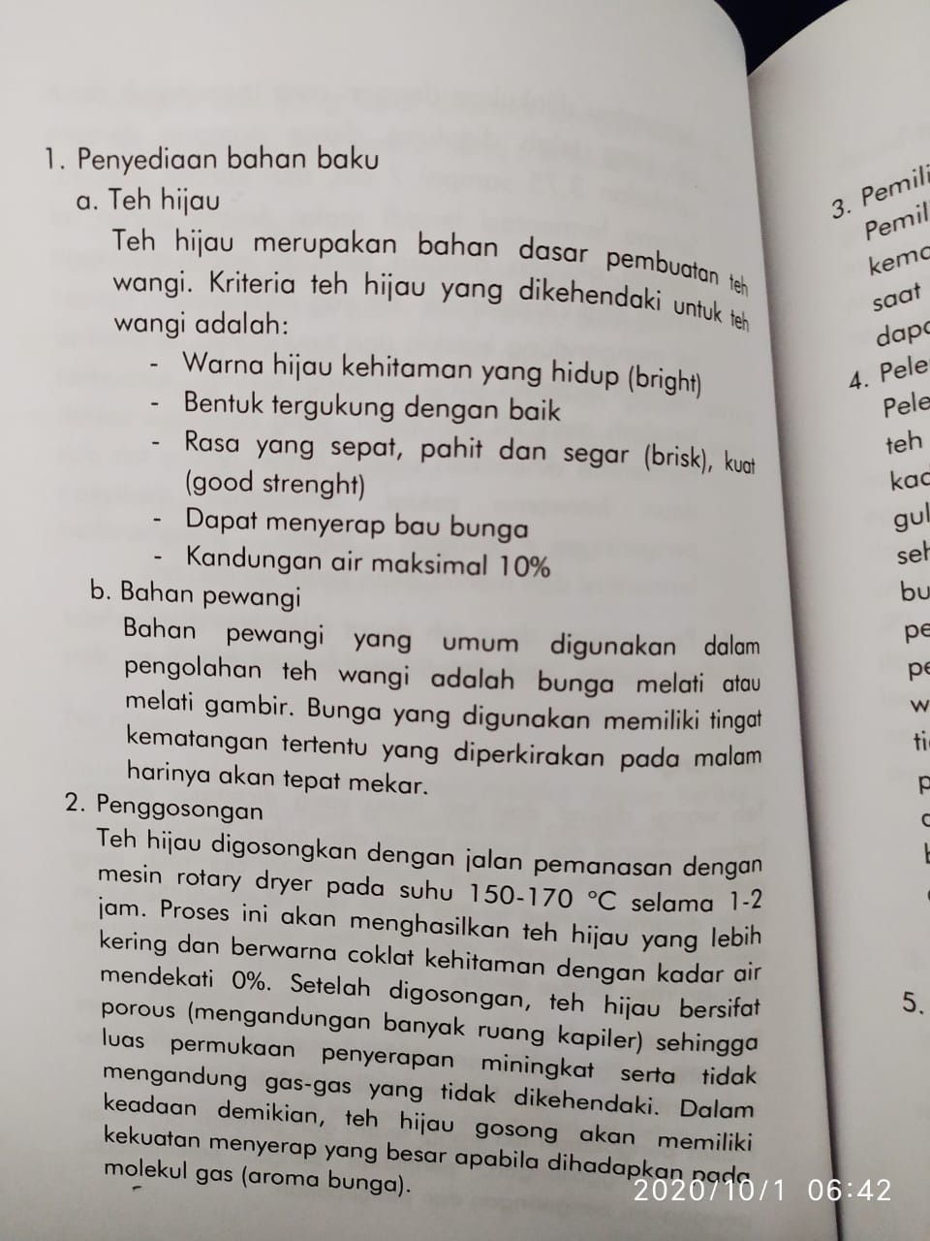
PENGOLAHAN TEH WANGI

Slide 21
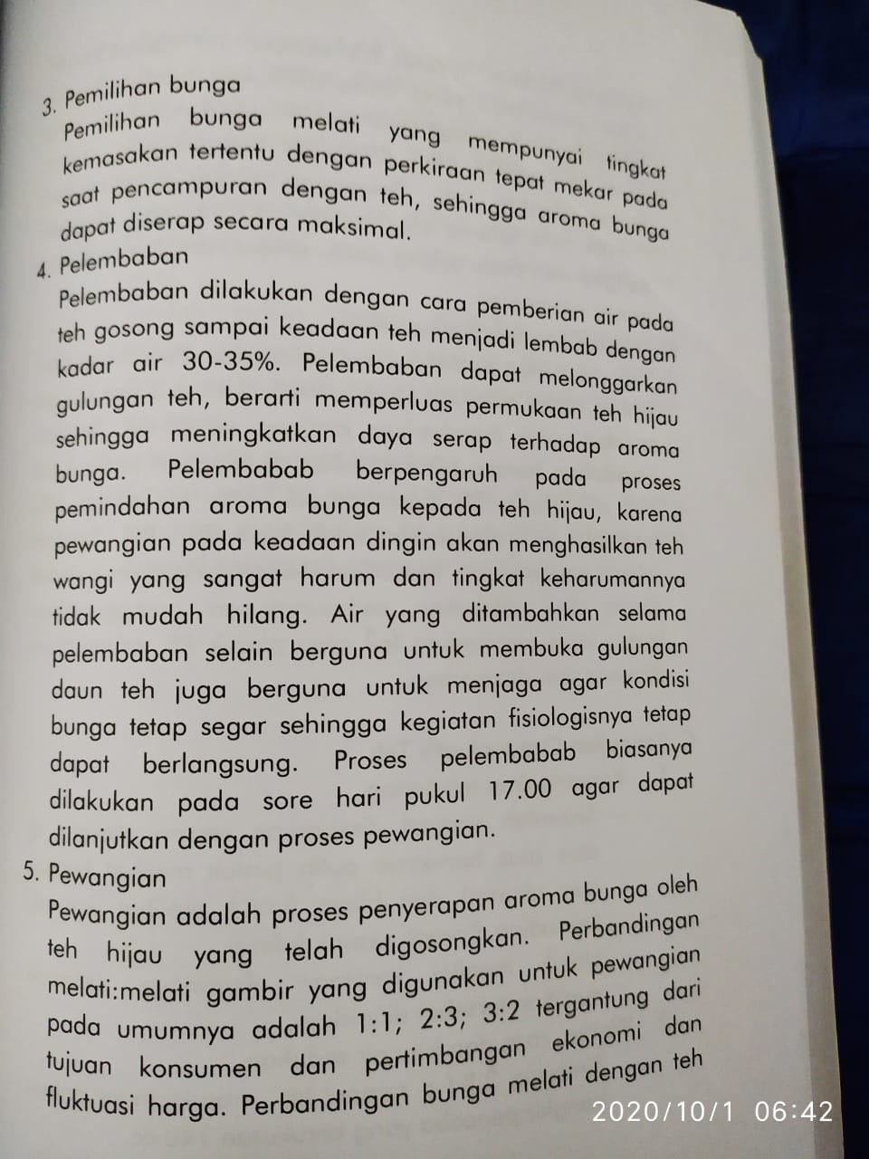
PENGOLAHAN TEH WANGI

Slide 22
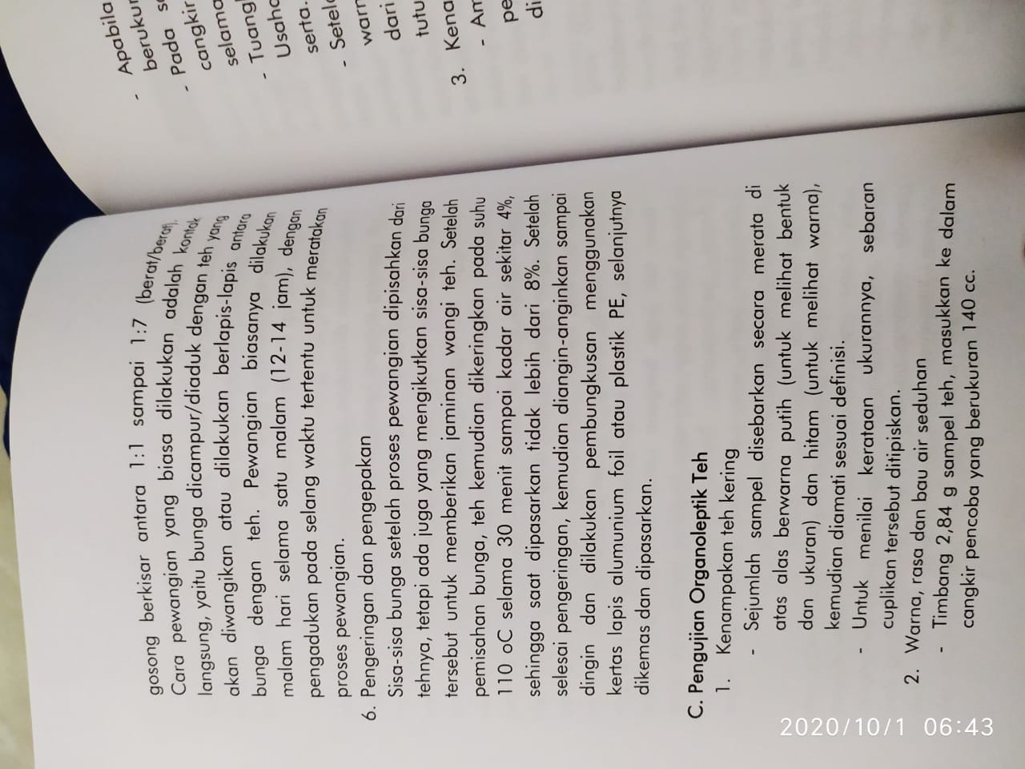
PENGOLAHAN TEH WANGI

Slide 23
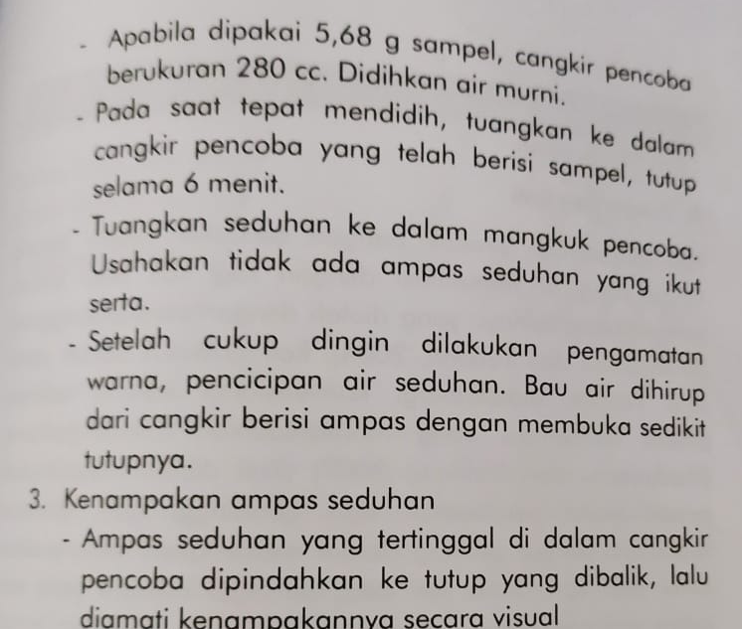
UJI SENSORIS TEH

Slide 24
TERIMA KASIH

